Slide 1
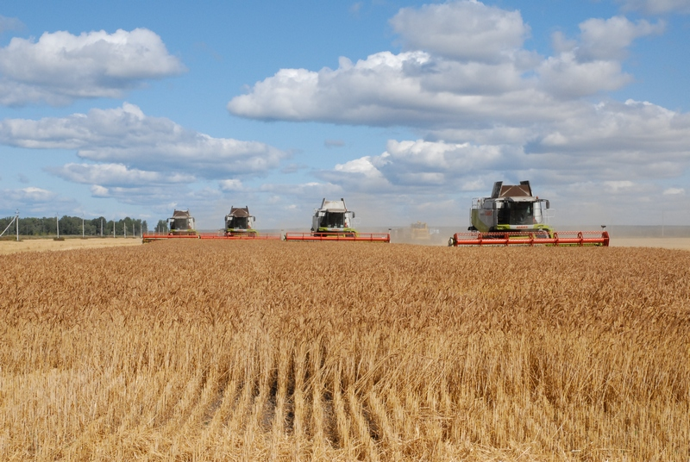
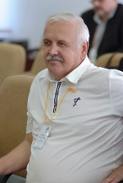
ИМИТАЦИОННЫЕ ИССЛЕДОВАНИЯ ДЛЯ СЕЛЬСКОГО ХОЗЯЙСТВА
Девятков
Владимир Васильевич
д.э.н., г.н.с.
ИПИ АН РТ

Slide 2
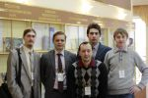
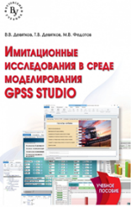
Немного о нас
Мы представляем Казанскую школу системного анализа и ИМ. Работаем в области ИМ свыше 35 лет. Нами разработана усовершенствованная методология имитационных исследований.
Совместно с коллегами, создано Российское общество ИМ (НОИМ) www.simulation.su, входящее в европейскую конфедерацию EUROSIM
НОИМ является организатором регулярной всероссийской конференции ИММОД. В октябре следующего года пройдет уже девятая конференция ИММОД-2019
Нами реализована программная технология в виде среды моделирования GPSS Studio (включена в Единый реестр российских программ Минкомсвязи). С ее использованием выполнены десятки реальных имитационных исследований промышленного моделирования, транспортной логистики, систем и сетей связи

Slide 3
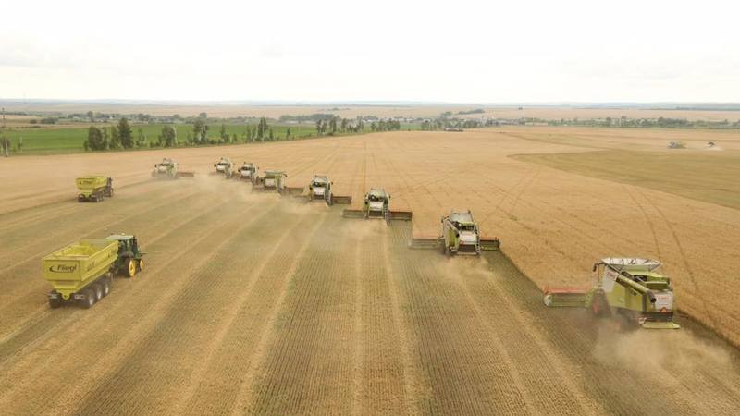
ПРОГРАММА «ЦИФРОВАЯ ЭКОНОМИКА РФ» (от 28 июля 2017 г. № 1632-р)
Не смотря на очевидные успехи в отрасли сельского хозяйства, по ряду показателей Россия существенно отстает от ведущих экономик - урожайность зерновых ниже в 3-4 раза, стоимость с/х продукции на одного работника в 22 раза ниже чем в США
Одно из ключевых направлений реализации программы «Цифровая экономика РФ»
Цели и задачи цифровой трансформации
- Рост вклада в экономику в 2024 году - до 8,9 трлн. руб.
- Рост экспортной выручки в перспективе 2025 года до 45 млрд долл.
……….
- Создание, диспетчеризация и агрегация потоков данных для создания сквозных цепочек от производства сельхозпродукции до потребления с глубокой интеграцией в смежные отрасли цифровой экономики как инструмент повышения производительности труда в сельском хозяйстве и максимизации прибыли предприятий отрасли.

Slide 4
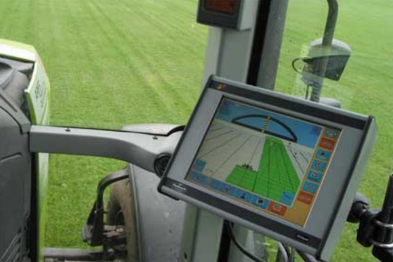
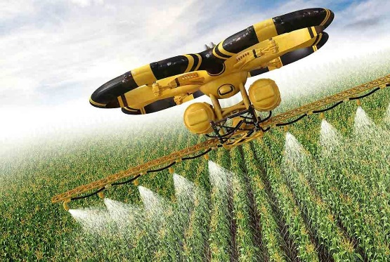
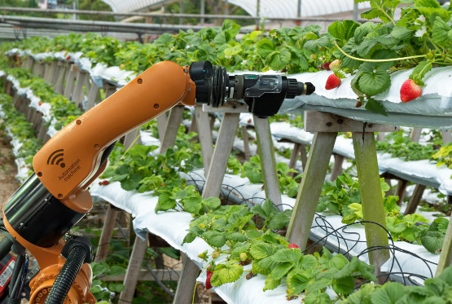
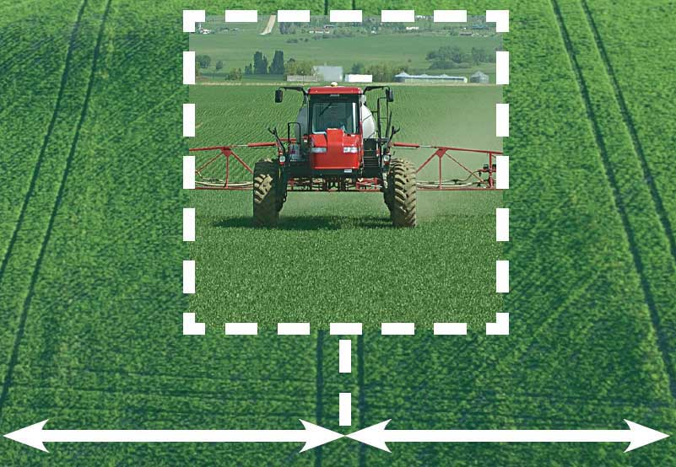
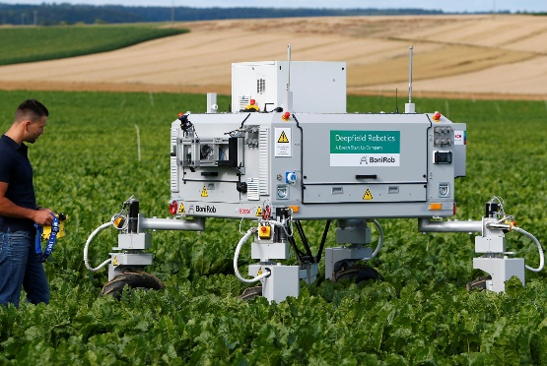
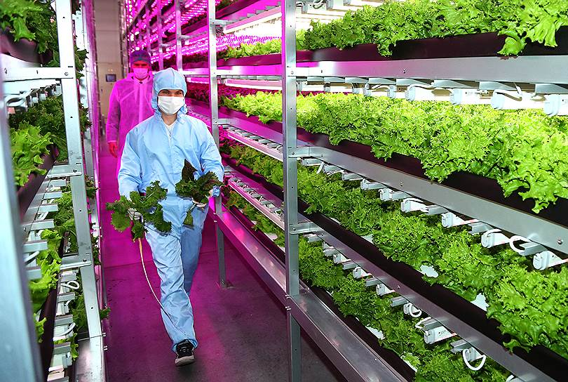
Цифровой двойник

Slide 5
Системный анализ и имитационное моделирование
Современные организационно-технические системы чрезвычайно сложны. Существуют апробированные и обоснованные методы проектирования, эксплуатации и модернизации таких систем.
Процедура системного анализа
Но эти методы не позволяют
Проводить анализ функционирования системы в динамике при различных сценариях развития
Задание параметров системы
S
Можно осуществлять такой анализ физически, на уже созданной системе. Но эти эксперименты приводят большим затратам и иногда к непоправимым последствиям
S₃¹
S₃
S₃^{j}
S₃
Модель
. . .
. . .
. . .
. . .
. . .
S₃²
. . .
. . .
. . .
. . .
S₃¹
S₃
S₃^{j}
S₃¹
S₃
S₃^{j}
. . .
. . .
. . .
. . .
. . .
. . .
S₃²
S₃²
. . .
. . .
Эксперименты с моделью
Мы предлагаем поиск оптимальных режимов функционирования системы о осуществлять с помощью имитационных моделей
Анализ результатов

Slide 6
Преимущества использования имитационной модели
Неограниченная степень детализации модели и приближения ее к облику реальной системы
Замена не предсказуемых экспериментов над реальной системой на безопасные эксперименты с моделью
Проведение прогнозных экспериментов с еще не существующей – проектируемой или модернизируемой системой
Возможность вариации любого количества параметров системы и проведения серии экспериментов для выявления зависимостей

Slide 7
Имитационное моделирование для сельского хозяйства
Имитация процессов землепользования и технологических процессов в животноводстве
Выбор наилучшей структуры посевов, технологии посевных работ и внесения удобрений
Исследование вопросов сохранности урожая за счет лучшей организации уборки
Анализ транспортно-логистических затрат на вспашку, посевную, сенокос, уборку зерновых и других культур
Исследование организации и технологий хранения сельскохозяйственной продукции
Оценка организации сети сбыта продукции, логистические цепочки склад-торговая организация – покупатель.
………………………………………………

Slide 8
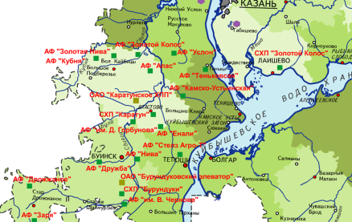
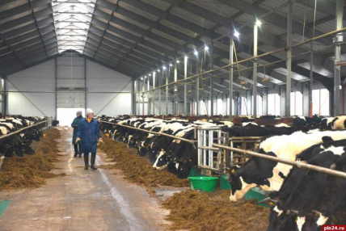
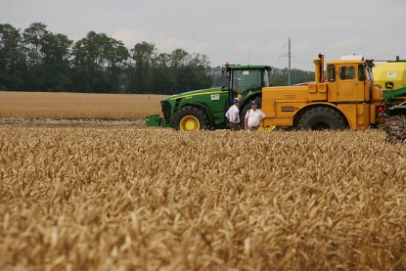
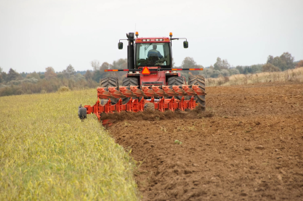
Имитационное моделирование в агрофирме
АГРОФИРМА
МОДЕЛЬ ОДНОГО ИЗ НАПРАВЛЕНИЙ РАБОТЫ АГРОФИРМЫ
Исходные данные
Моделирование различных сценариев развития
Оперативные сводки
Планы
Результаты
Рекомендации по оптимизации работы системы

Slide 9
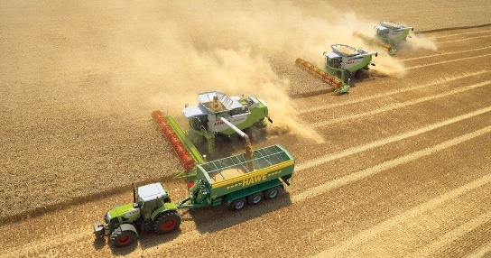
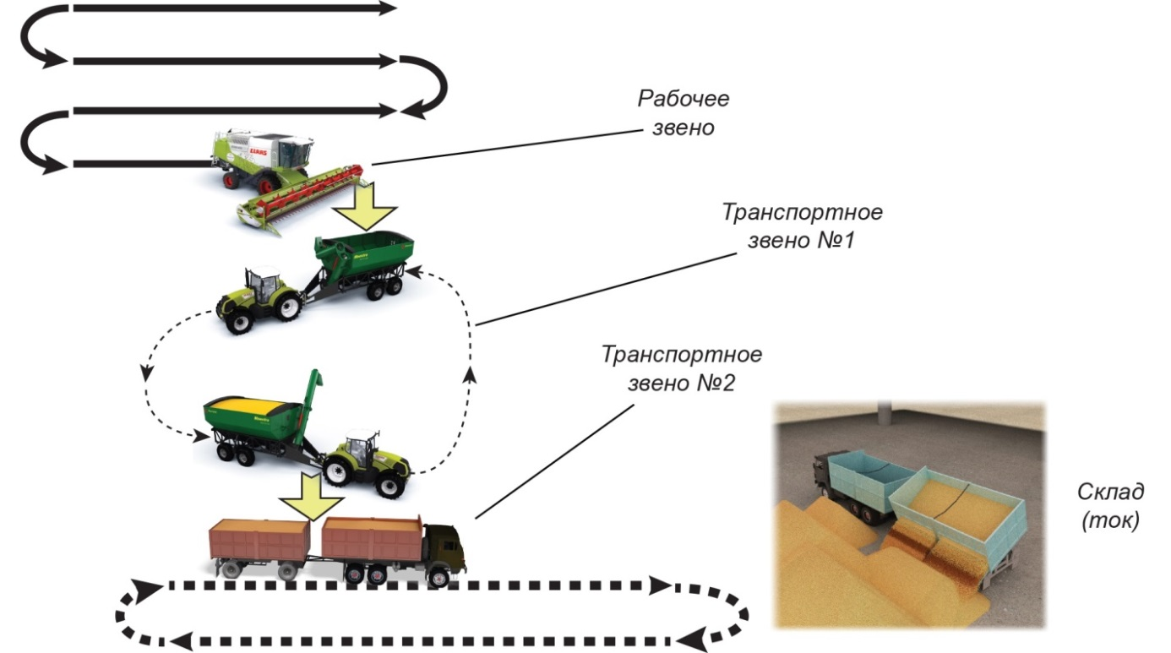
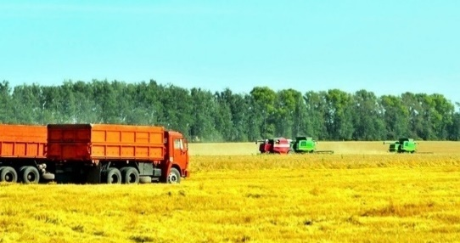
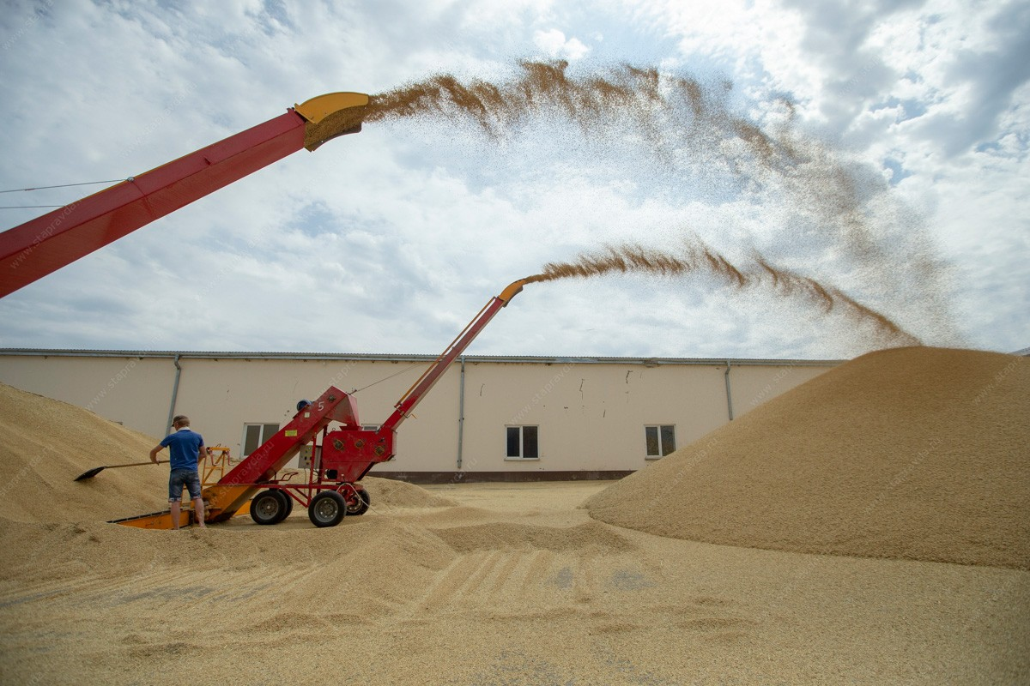
Модель процесса уборки зерновых
Используя модель, можно будет ответить на множество вопросов, волнующих собственников и руководителей

Slide 10
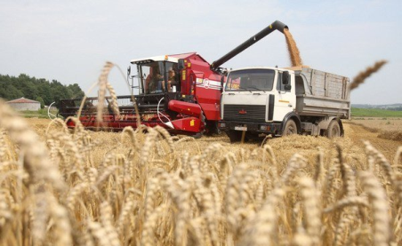
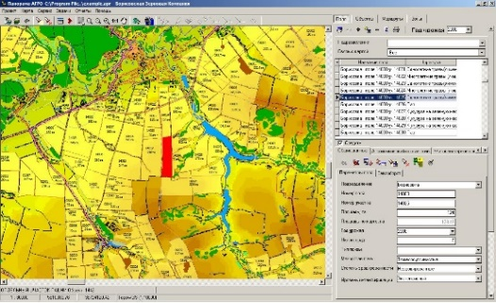
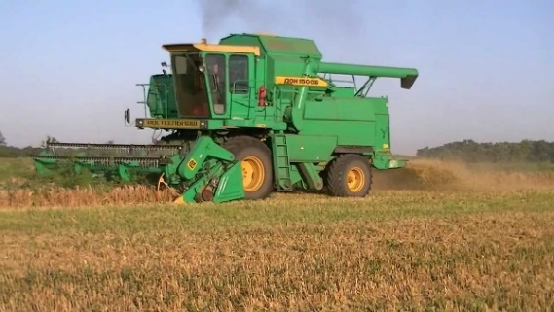
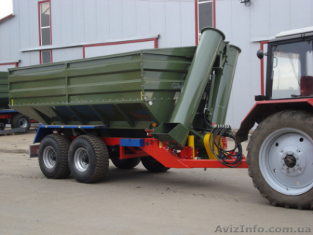
Изменяемые параметры и анализируемые показатели модели
ОСНОВНЫЕ ФАКТОРЫ И ПОКАЗАТЕЛИ МОДЕЛИ
Количество и параметры полей
Количество комбайнов
Пропускная способность
Вместимость бункера комбайна
Ширина захвата
Количество тракторов и бункеров перегружателей и их параметры
Количество автопоездов и их параметры
Интенсивность отказов комбайна, бункеров и др.
Влажность зерна и соломы
Параметры средней урожайности
За основу приложения была принята модель, созданная Ботороевым В.В. из Сибирского федерального научного центра агробиотехнологий РАН (Новосибирск)

Slide 11
Ввод исходных данных в модель
Используя специальные
диалоги исследователь
может задавать значения варьируемых факторов в эксперименте
. . . . .

Slide 12
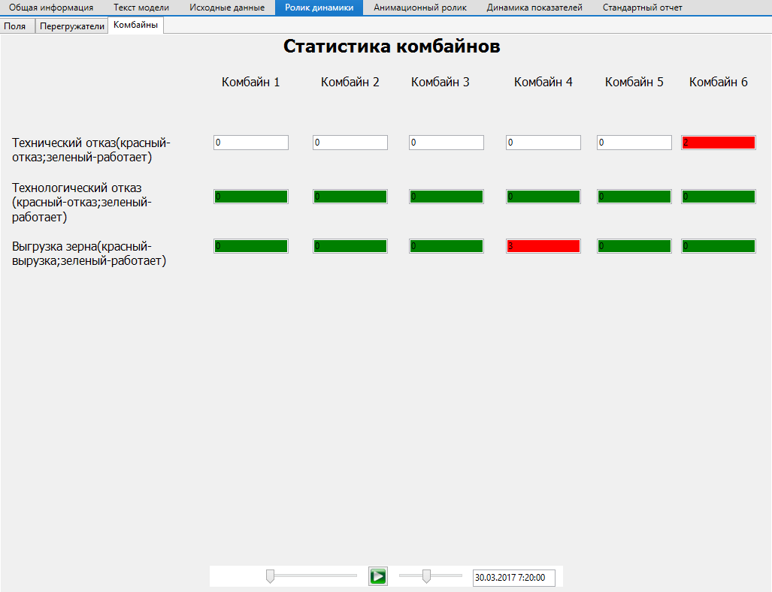
Анализ результатов моделирования

Slide 13
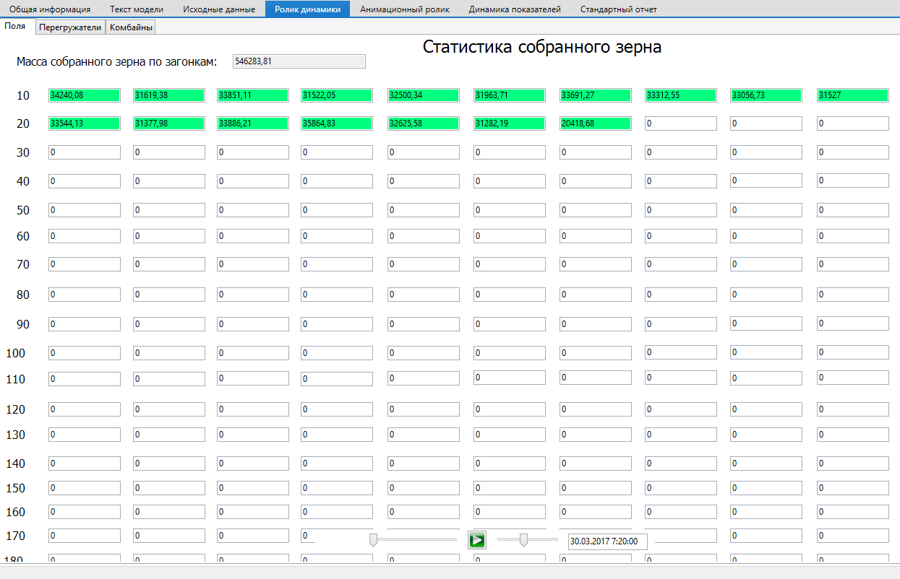
Анализ результатов моделирования

Slide 14
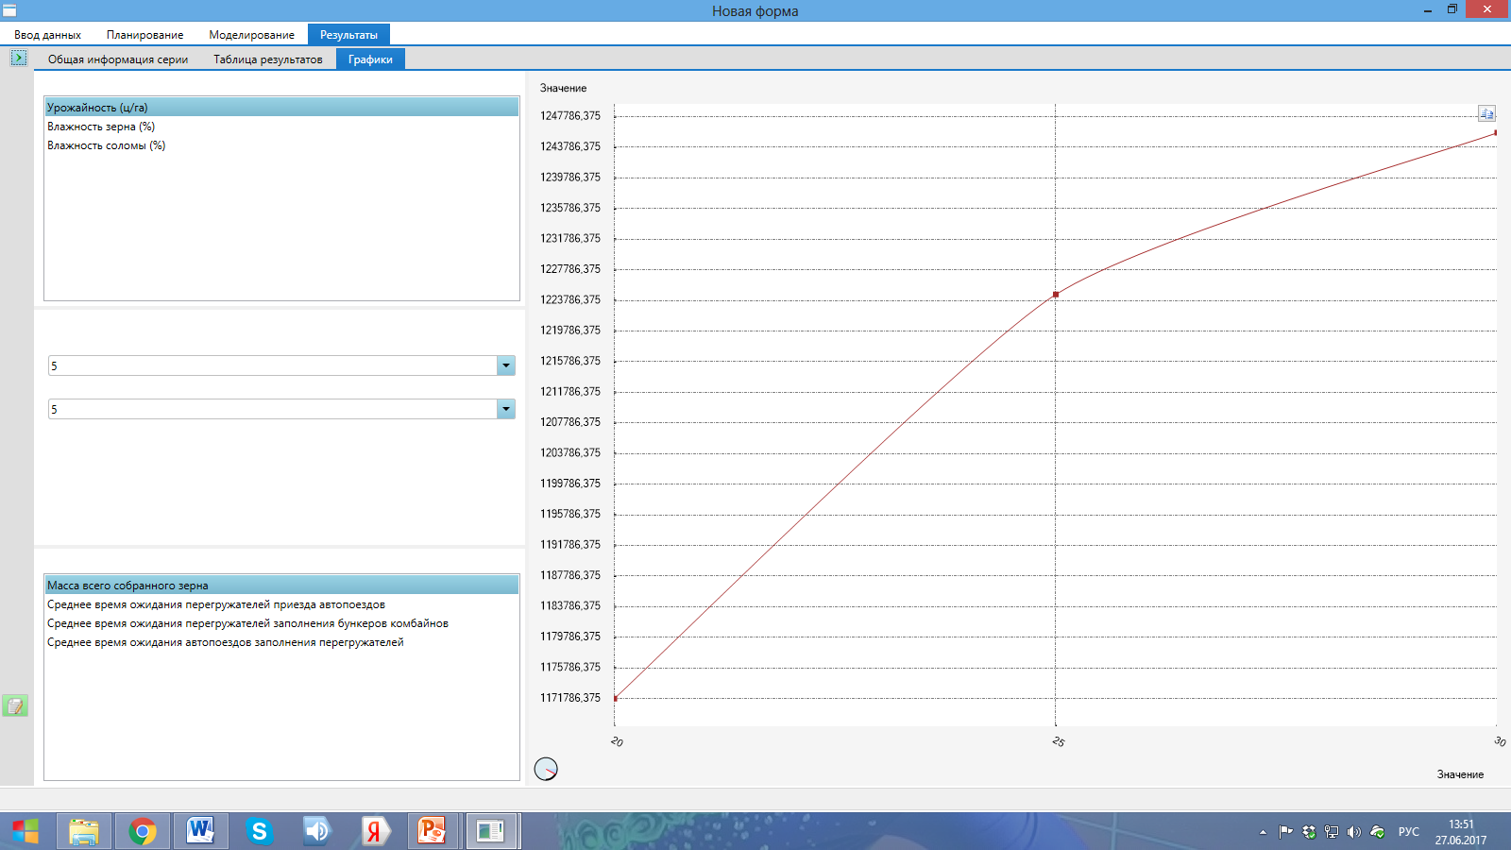
Анализ результатов моделирования

Slide 15
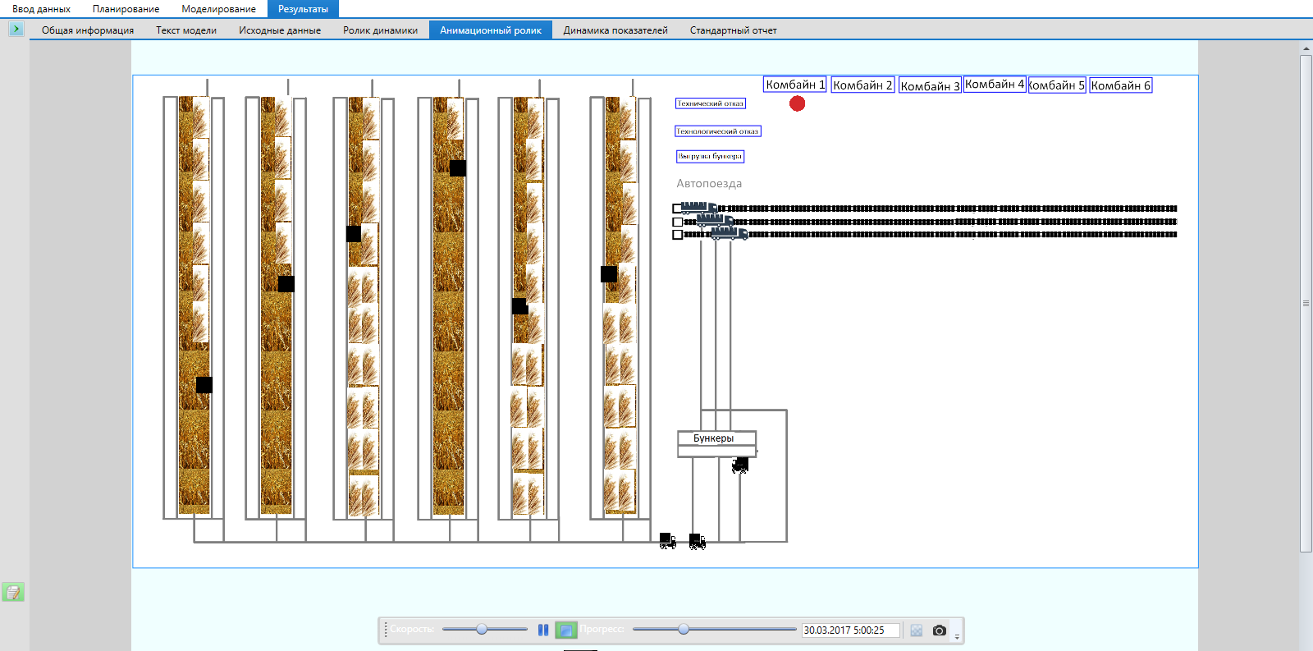
Анализ результатов моделирования

Slide 16
Основные задачи решаемые с помощью данной модели
Проверка прогноза выполнимости плановых заданий по сбору урожая при различных вариантах: погодных условий, подготовки технической базы, выделенных ресурсов и т.д.
Повышение загрузки техники за счет оптимизации логистики - минимизации простоев, снижения порожних пробегов, оперативности ремонта и т.д.
Сокращение сроков уборки и, следовательно, повышение производительности труда, снижение потерь урожая и удержание качества выращенного зерна
Снижение экономических издержек - непроизводительных затрат трудовых ресурсов, уменьшения расхода топлива, запчастей
Оценка необходимости привлечения дополнительных ресурсов или, наоборот, высвобождение ресурсов на другие работы

Slide 17
В каких направлениях АН РТ может сотрудничать по ИМ
Казанскому аграрному университету можно оказать методическую помощь по включению имитационного моделирования в учебную программу
Для Министерства сельского хозяйства РТ возможна разработка прогнозных имитационных моделей макроуровня для ситуационного центра в период проведения сельхоз кампаний
Для сельхозпроизводителей разработать модели организации работ, оценки проектных и технологических решений, а также анализа выполнимости планов производства по основным видам деятельности

